Slide 1
Лабораторные работы
Типовые несоответствия

Slide 2
Титульный лист b структура
Лабораторной работы нет в Программе дисциплины;
количество работ Не соответствует программе;
Название работы Не соответствует программе;
Структура не соответствует СТО
Название, количество лабораторных работ должно соответствовать программе дисциплины;
Структура должна соответствовать СТО МГТУ 1.3.03-2014 «Лабораторные работы. Организация и проведение»

Slide 3
Предисловие
Отсутствие предисловия
Предисловие отражает место пособия в учебной сфере:
Специальность (направление) подготовки;
Название дисциплины;
цели, задачи;
Достигаемые проверяемые результаты (какие навыки формируются, чему научатся и что смогут делать студенты после изучения лабы)

Slide 4
введение
Введение перепутано с предисловием
введение отражает место пособия в научной сфере
В МУ для лабораторных работ введения может не быть

Slide 5
Теоретическая часть
Большая теоретическая часть;
Не обеспечивает самостоятельной подготовки и выполнения работы;
Теоретическая часть составляет не более 30% объема
Учебно-методическое пособие обеспечивает самостоятельную подготовку студентов к лабораторным занятиям, в нем предусмотрены задания, вопросы, задачи, тесты для самоконтроля подготовки

Slide 6
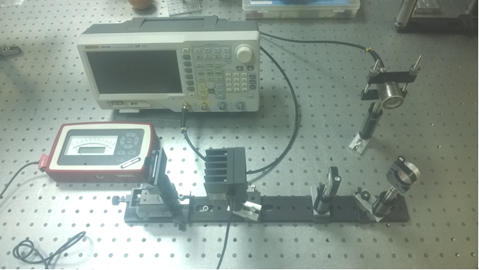
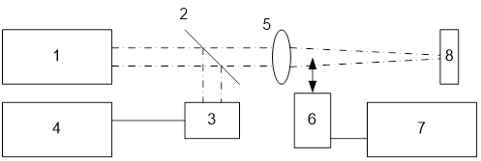
Описание оборудования
Описания оборудования нет;
Представлены только схемы лабораторного оборудования;
фото лабораторной установки;
Описание основных узлов и органов управления;
Порядок настройки и работы

Slide 7
Описание объекта исследований
Описания объекта нет;
Представлено неясное описание объекта:
"Для проведения измерений требуются твёрдые тела массой не более 42 г и толщиной не менее 1 мм "
Приведено изображение объекта и (или) его описание
"заранее вырезанные кусочки листового проката (10×10×1 мм) или диэлектрические шайбы (фторопласт, 10×3 мм)"

Slide 8
задание
Задания нет
Задание должно быть:
понятно студенту;
выполнимо в пределах лабораторной работы;
Проверяемо;
Соответствовать форме отчета.
Задание. Экспериментально определить энергетический порог лазерной абляции непрозрачных сред (металлических и диэлектрических образцов).

Slide 9
Порядок выполнения
порядок выполнения или отсутствует или задан в неявной форме
"Энергию импульса излучения измеряют непосредственно с помощью преобразователя измерительного термоэлектрического лазерного излучения (калориметра). Массовый расход лазерной абляции измеряют непосредственно с помощью весов лабораторных электронных"
Порядок выполнения должен быть четким и ясным ("делай так, потом - так):
"Поместите мишень 8 с помощью пинцета на измерительную чашечку весов (см. рис. 3) и закройте стеклянный кожух. Во время измерения постараетесь не создавать механических возмущений окружающей среды. Дождитесь стабилизации измеряемого значения на дисплее, после чего можете регистрировать его в отчете"

Slide 10
Порядок обработки результатов измерений
порядок обработки результатов измерений или отсутствует или задан в неявной форме
"Строят зависимость массового расхода лазерной абляции от энергии излучения (получают пересчетом показаний фотоприемника 3 по калибровочной зависимости, логарифмическая шкала) . Пороговую величину энергии лазерного излучения E_{a} определяют нахождением интерполяционной зависимости c максимально возможным коэффициентом детерминации R²"
Порядок выполнения должен быть четким и ясным ("делай так, потом - так):
"1. Построить калибровочную зависимость для фотоприемника 3 (таблица 1, рис.4).
2. Определить площадь пятна фокусировки.
3. Построить зависимость Δm(ln(W)) (см. рис. 5).
5. Определить энергетический порог лазерной абляции для исследуемого образца.
6. Оценить погрешность полученного результата"

Slide 11
Выводы по результатам
выводы сделать не предлагается
Выводы по итогам работы должны объяснять достигнутые результаты

Slide 12
Форма отчета
форма отчета не предлагается;
Образец отчета не приводится
Приводится:
Форма отчета для заполнения
Образец выполнения отчета (без формы)

Slide 13
Вопросы для контроля
вопросов мало;
Нет вопросов о действиях студентов
Вопросов для контроля должно хватить на всех студентов (минимум 8 шт);
Должны быть вопросы по действиям студентов во время работы;

Slide 14
Рекомендованная литература
Исследование функционирования элементов заправочной системы при заправке ракет и космических аппаратов. – М.: МГТУ им. Н.Э. Баумана. 2017, 34 с.
// Вестник МГТУ им. Н.Э. Баумана. Сер. Машиностроение. 2011. №1. С. 40-46.
// Известия ВУЗов. Машиностроение. 2013. № 4. С. 24-29.
// Аэрокосмический научный журнал # 06, ноябрь 2015. DOI: 10.7463/aersp.0615.0826690.
// Инженерный журнал: наука и инновации. Выпуск 1(49)/2016. DOI: 10.18698/2308-6033-2016-1-1461..
//Аэрокосмический научный журнал. МГТУ им. Н.Э. Баумана. Электронный журнал. С.1-13. # 01, январь 2016. DOI: 10.7463/aersp.0116.0834621.
Литература должна быть в библиотеке и доступна по объему;
Литература должна входить в список литературы из программы;
Статьи, тезисы, отчеты и др. приводить не надо

